Slide 1
Netcongestie: kan thuisaccu bijdragen aan een oplossing?
Programma:
20.00 uur: Rene de Brouwer van Evanston Consulting zal inleiding
houden over “Thuisaccu”
20.45 uur pauze
21.00 uur Presentatie Piet de Zwarte: de voorbereiding aankoop thuisaccu van maart 2024.
21.20 uur Vragen, discussie, drankje

Slide 2
motivatie
Januari 2023; afschaffing salderingsregeling,minder afhankelijk van energieleverancier, meer eigen groene stroom verbruiken , bijdragen energietransitie,voorbeeld voor NE.
Februari 2024: 1e Kamer besluit salderingsregeling gaat door!
Maart 2024: 1-1- 2024 BTW, dynamisch energiecontract slimme aansturing; handel, weersverwachting, EPEX en onbalansmarkt, onduidelijke energiecontracten.

Slide 3













Tarieven voor bezitters zonnepanelen
Niet variabel,1 jarig
Geen bonus nieuw contract
Hoger vastrecht
Geen 2/3 jarig contract
Hoger leveringstarief kwh
Verwisselen dag en nachttarief
Terugleverkosten bovenop vastrecht
Hoger leveringstarief per m3 gas

Slide 4

Tarieven voor bezitters zonnepanelen 2024 , onderzoek ACM.
Geen 2/3 jarig contract
Geen 1 jarig variabel contract
Terugleverkosten bovenop vastrecht
Hoger vastrecht
Geen bonus nieuw contract
Hoger leveringstarief kWh
Hoger leveringstarief per m3 gas!!!
Verwisselen dag en nacht tarief
Vervolg onderzoek april 2024
Wat doet uw leverancier?
!

Slide 5
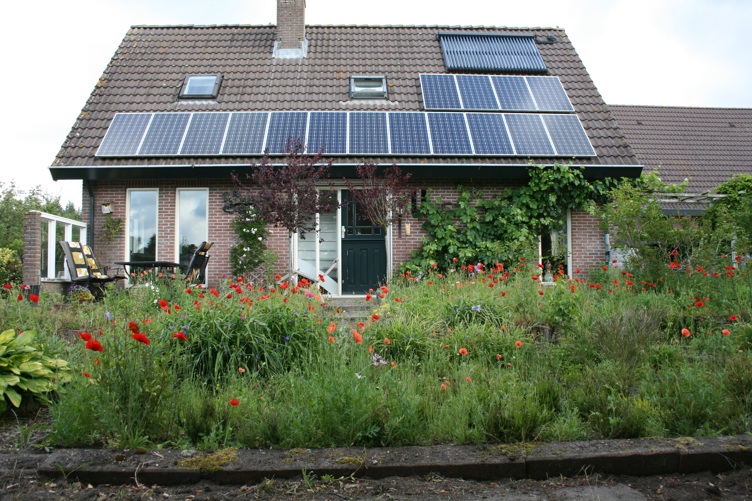
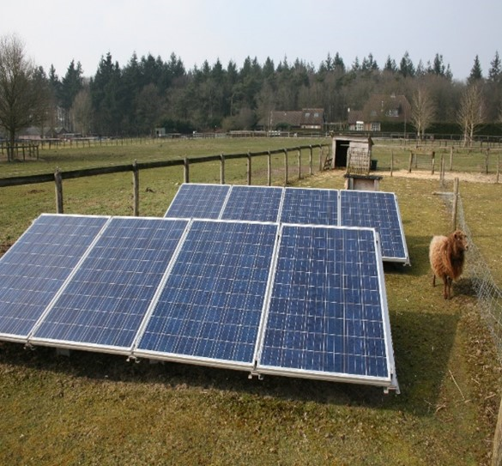
Thuisaccu voorbereiding aankoop maart 2024
Mijn situatie: Cijfers 2022
netaansluiting 1 x 32A
2 zonnepaneelsystemen totaal 5040 Wp,
2 omvormers
inkoop 2300 kWh, teruglevering 3300 kWh
gem. inkoop dag 6,4 kWh,teruglevering 9,1 kWh

Slide 6
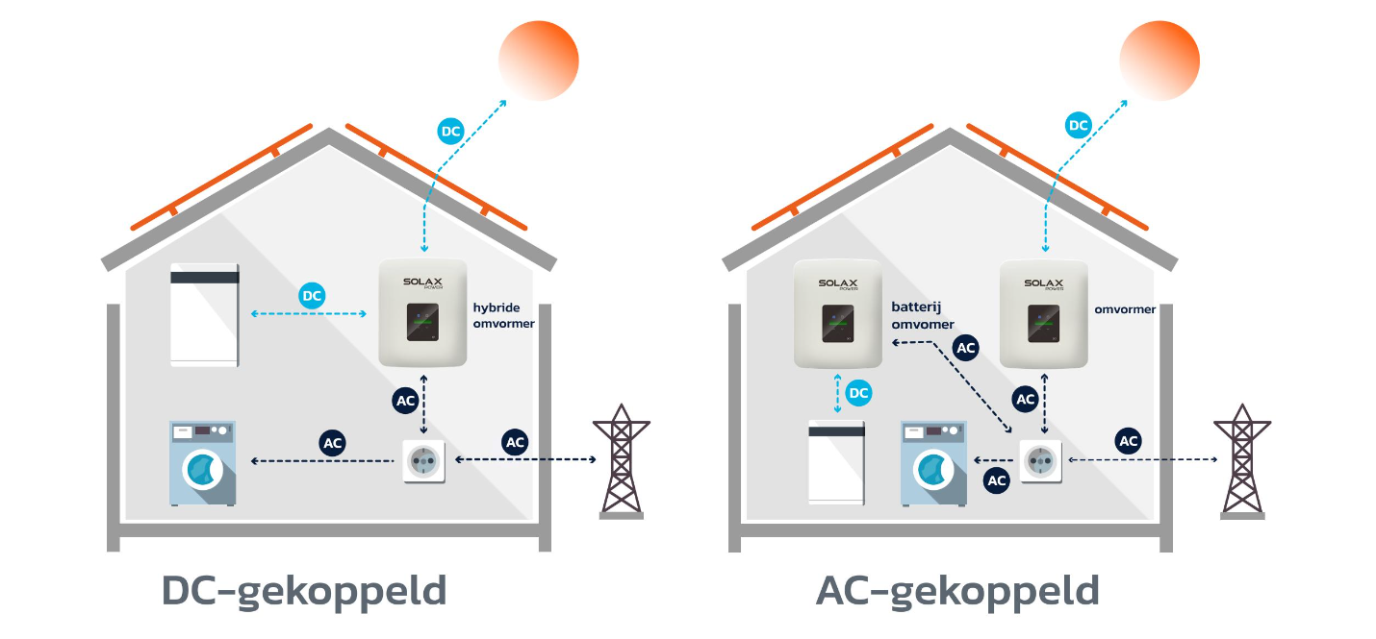

Slide 7

BTW terugvorderen
Per 1-1-2024 mogelijkheid tot terugvorderen BTW mits o.a.
Dynamischenergiecontract, handelen, 14-2-2024 bij NextEnergy
Slimme aansturing : o.a.Bliq, verwachte weersomstandigheden, epex prijzen, historisch verbruik, nieuw! onbalansmarkt.

Slide 8
21 energieleveranciers met dynamisch contract
In 2023 stijging aantal huishoudens van 150.000 naar 233.000.
3% van het totaal.

Slide 9
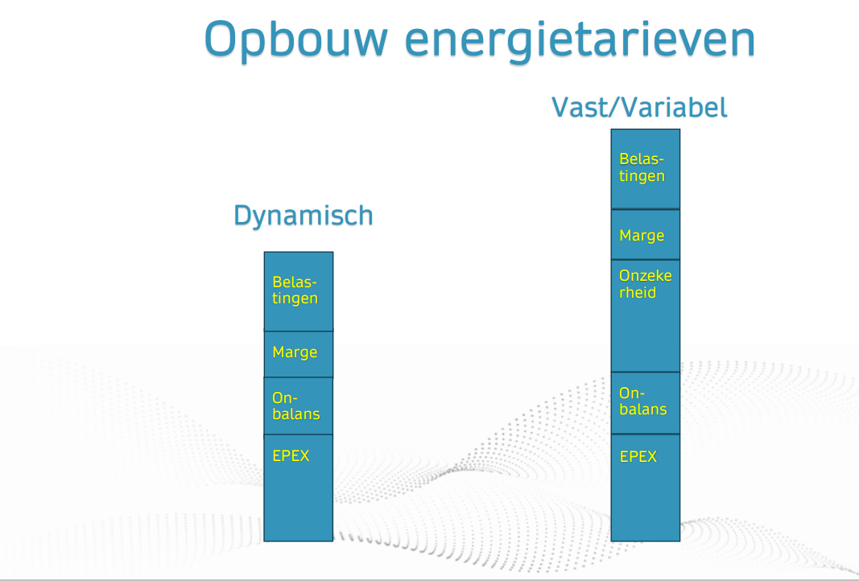

Slide 10
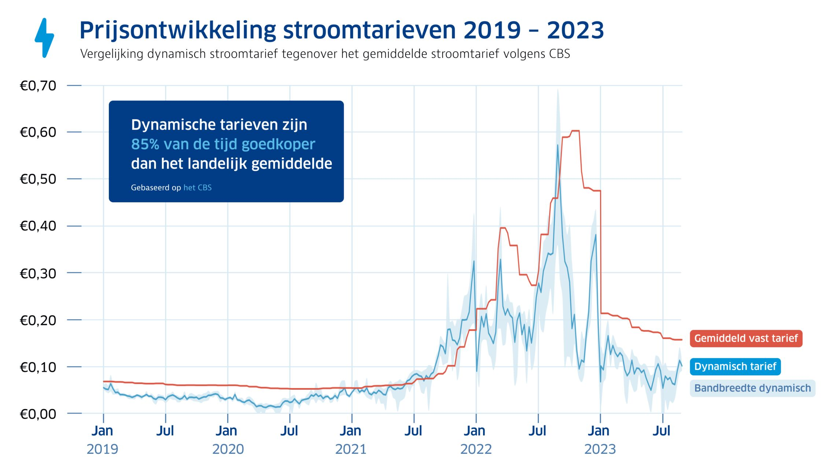

Slide 11
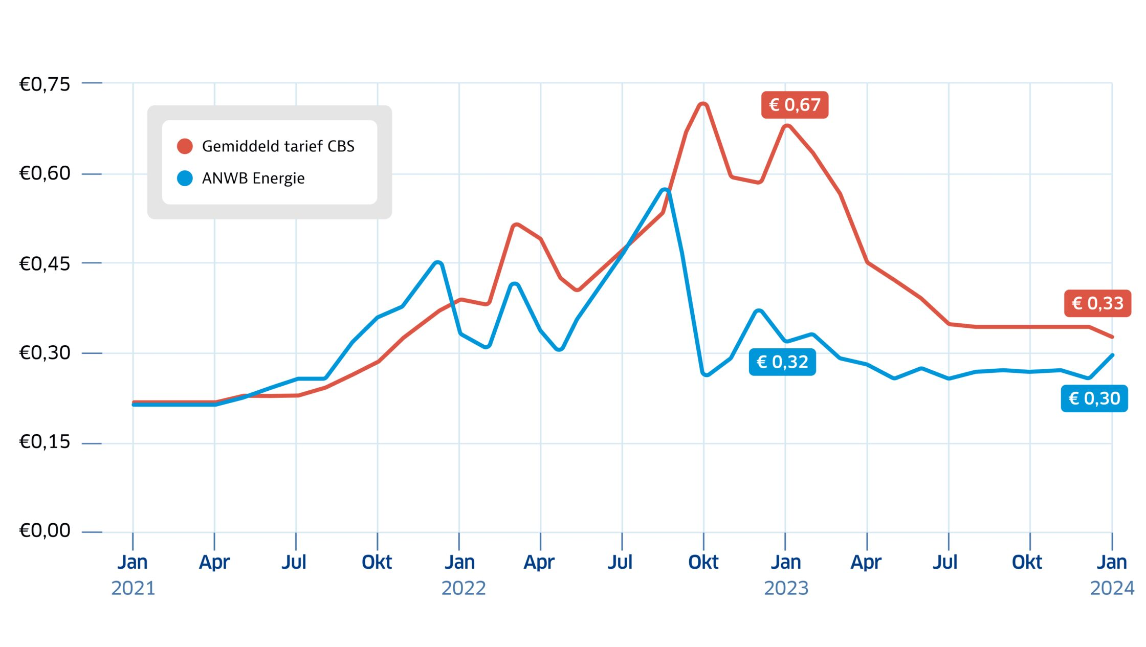

Slide 12
Wat werd mij aangeboden? 11 aanbieders
Capaciteit Batterij: 2,6 – 15 kWh
Capaciteit omvormers 1,2 – 10 kW
Installatiekosten 500-1250 euro
Geen enkel identiek merk batterij en omvormer
Slimme aansturing vnl. Bliq of eigen merk.

Slide 13
50% geen slimme aansturing
40% installeert niet zelf
Garantie: accu 5 – 10 jr, omvormer 2-5 jr.
Prijs: 513 -1496 euro per kWh batterij. Totaal incl. installatie excl. BTW
Gemiddelde totaalprijs per installatie10 kWh; 7942 euro
Goedkoopste 5130 euro
Duurste 14960 euro

Slide 14
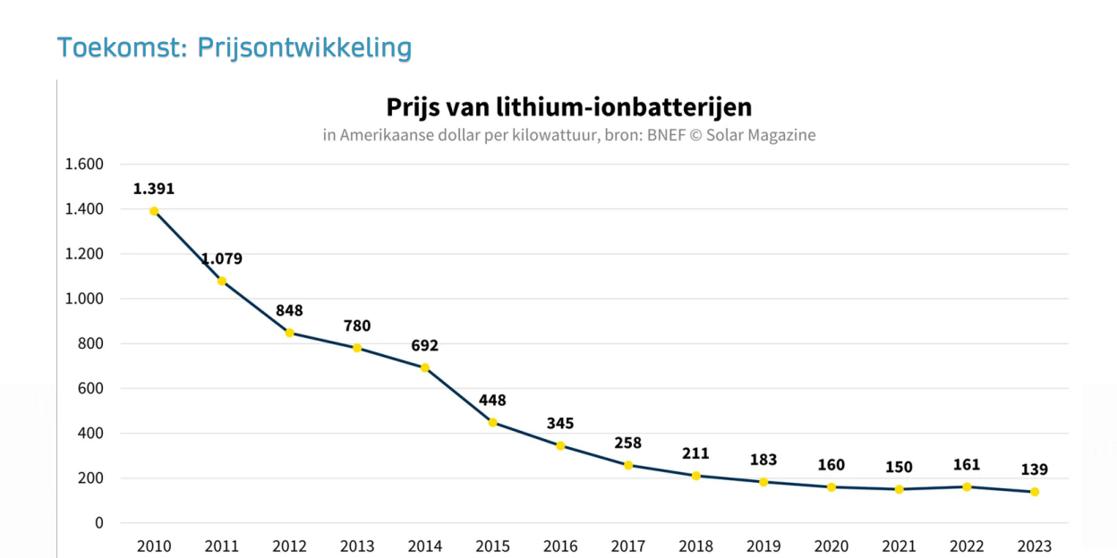

Slide 15











Een greep uit veel installateurs:

Slide 16
(Mede)oplossen congestie
Verzwaring net. Liander kan het niet alleen!
Consument andere rol. Bewust omgaan energie.
Gratis stroom in het weekend. Budget Energie.
Thuisaccu.
E-auto bidirectioneel laden.

